Slide 1
Преемственность находится в соответствии с обще дидактическими требованиями об обеспечении в процессе обучения нормального перехода от простого к сложному, от легкого к трудному, об опоре при прохождении последующего на предыдущее, о необходимости учитывать логику предмета

Slide 2
Соблюдение преемственности и перспективности, то есть единства, систематичности в обучении школьным предметам - залог эффективного усвоения знаний, приобретения прочных умений и навыков. Недооценка, невнимание, пренебрежение со стороны учителя или школы к вышеперечисленным требованиям, так и неумение обеспечить их выполнение, приводят к тяжелым последствиям, сказывающимся в дальнейшем в течение ряда лет, и часто почти непреодолимым затруднениям

Slide 3
Важное значение для соблюдения приемов дидактики имеет и вторая сторона преемственности – перспективность в обучении, предполагающая ориентацию на достижение определенного конечного результата обучения

Slide 4
Сущность принципа преемственности и перспективности в обучении.
Единый принципиальный подход , единые исходные позиции в обучении.
Тщательная стыковка между начальными и средними классами как по темам, так и при совершенствовании умений и навыков учащихся.
Ясное понимание появления нового на каждом этапе обучения.

Slide 5
Отношение к процессу обучения под преемственностью и перспективностью следует понимать соотнесение содержания и методов обучения на каждом промежуточном этапе с предшествующим и последующим этапами и с конечными целями и задачами обучения.

Slide 6
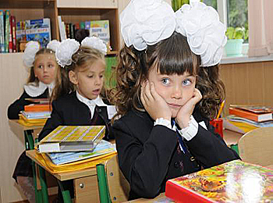
Спасибо за внимание!

